Slide 1
1452. Benozzo Gozzoli.
San Francisco.
San Francesco, Montefalco.

Slide 2
La capilla absidal pentagonal con bóveda de crucería (coro) de la iglesia del monasterio franciscano de Montefalco, construida entre 1336 y 1340, fue decorada en 1450-52 por Benozzo Gozzoli con un ciclo de frescos que representan las etapas y hechos más importantes de la vida de San Francisco, fundador de la orden.
La selección de escenas en Montefalco difiere del patrón tradicional.
Benozzo solo representó escenas de la vida del santo desde su nacimiento hasta su muerte, y omitió los milagros póstumos.
Tampoco se mantuvo en el orden cronológico de los eventos, sino que creó un nuevo orden temático de la vida del santo.

Slide 3
La fila inferior, a excepción del Encuentro de San Francisco y Santo Domingo, muestra escenas de su juventud.
En la segunda fila están representadas sus obras, y en la tercera fila las pruebas de la misericordia divina.
Benozzo pone el énfasis en su vida de San Francisco en las pruebas de la misericordia divina y las similitudes y paralelismos entre su vida y la de Cristo.
Al mismo tiempo, coloca las escenas en una arquitectura y un paisaje contemporáneos, con el fin de brindar a sus contemporáneos una comprensión más cercana de San Francisco.
El ciclo de San Francisco en Montefalco contiene un total de 19 episodios de la vida y obra del santo, ordenados en un total de 12 cuadros y una vidriera perdida.

Slide 4
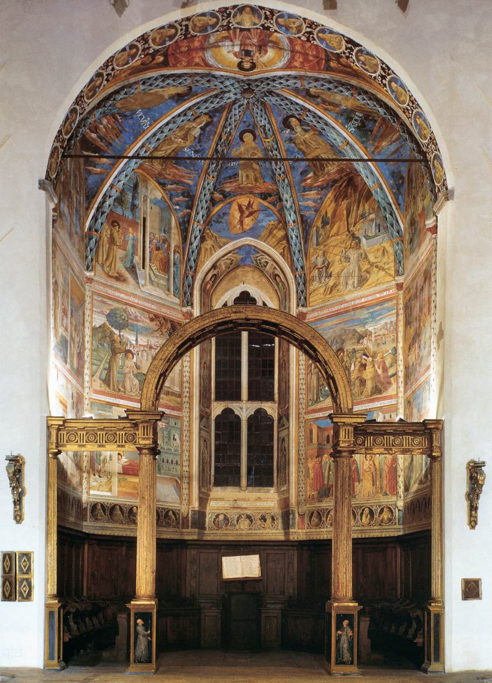
1452. Benozzo Gozzoli. San Francesco, Montefalco.

Slide 5
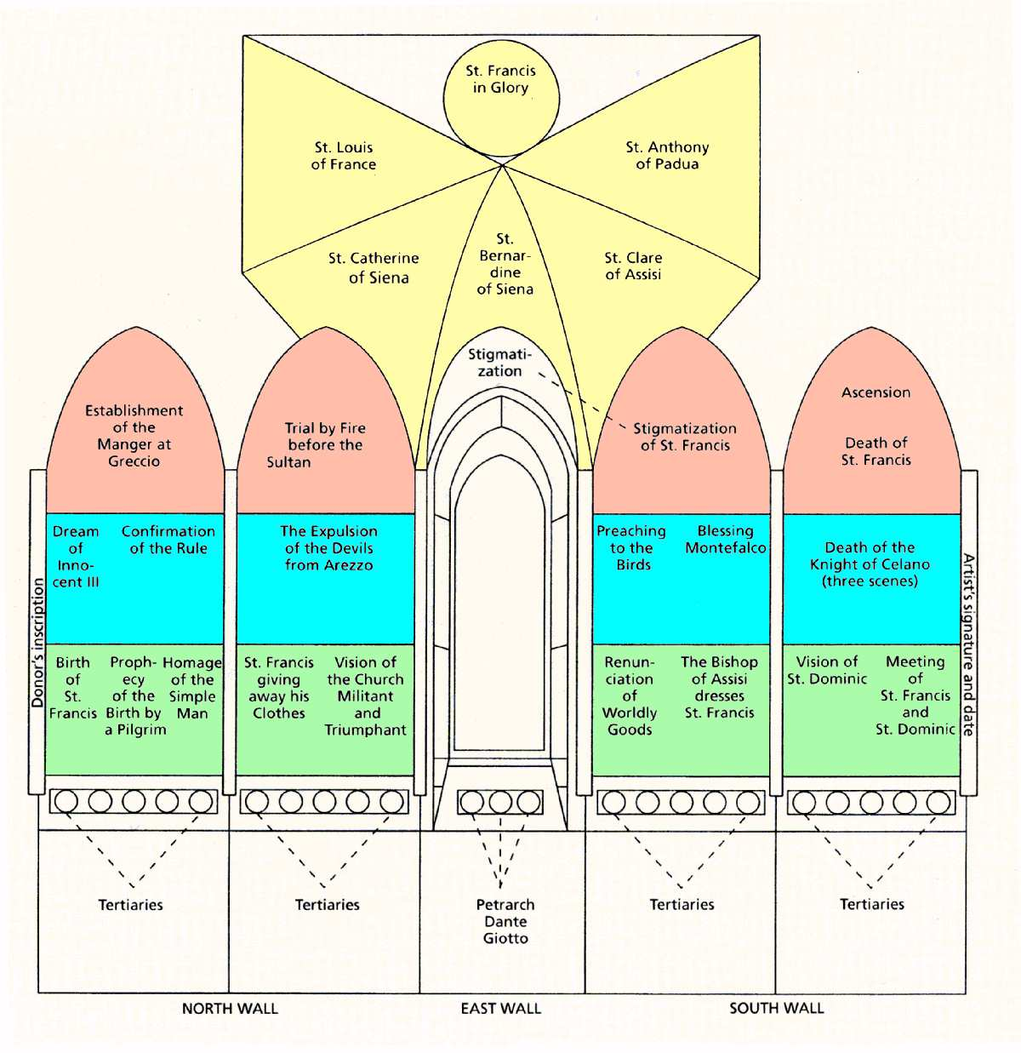
1452. Benozzo Gozzoli. Esquema. San Francesco, Montefalco.

Slide 6
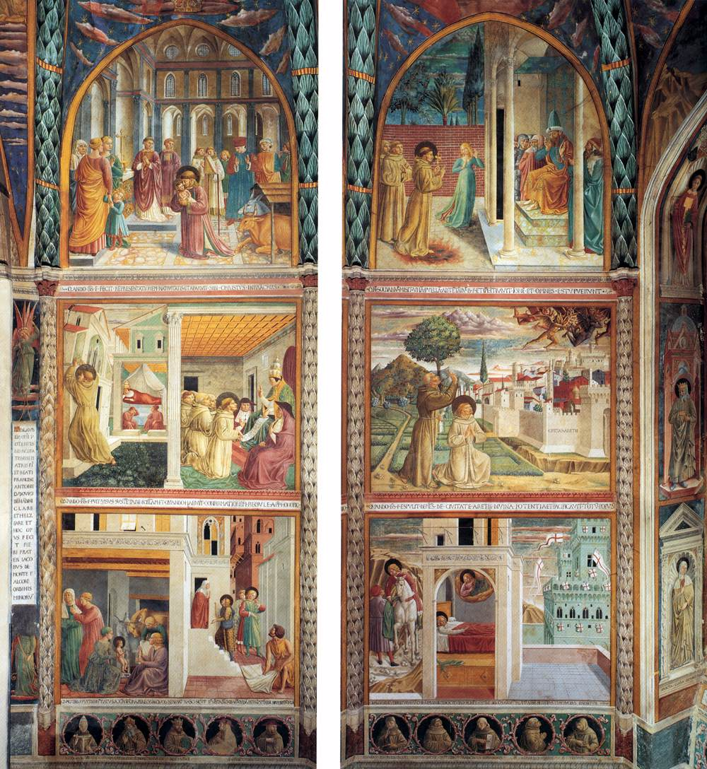
1452. Benozzo Gozzoli. Muro norte. San Francesco, Montefalco.

Slide 7
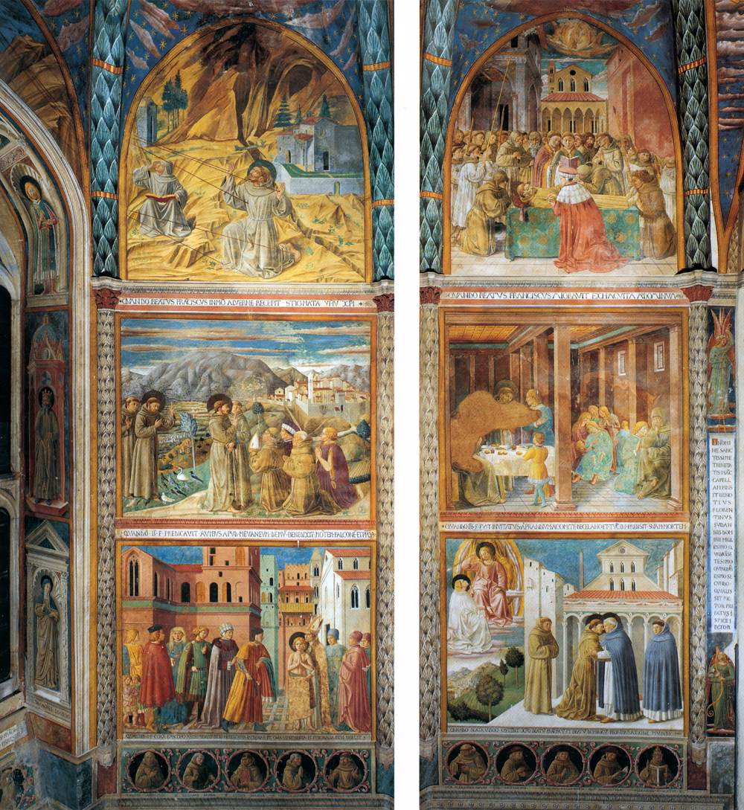
1452. Benozzo Gozzoli. Muro Sur. San Francesco, Montefalco.

Slide 8
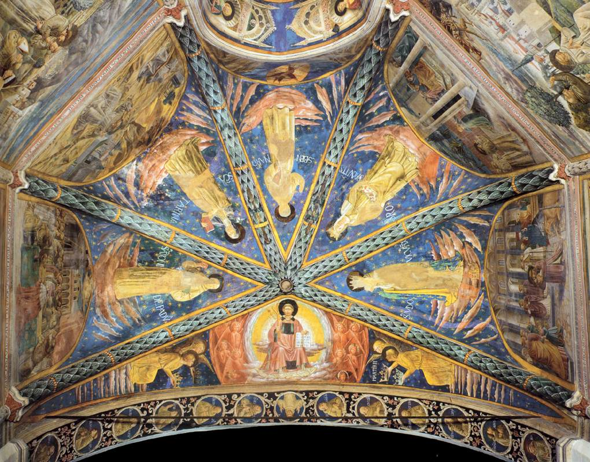
1452. Benozzo Gozzoli. Gloria de San Francisco y otros santos. San Francesco, Montefalco.
San Luis de Francia, Santa Catalina de Siena,
San Bernardino de Siena,
Santa Clara de Asís y
San Antonio de Padua.

Slide 9
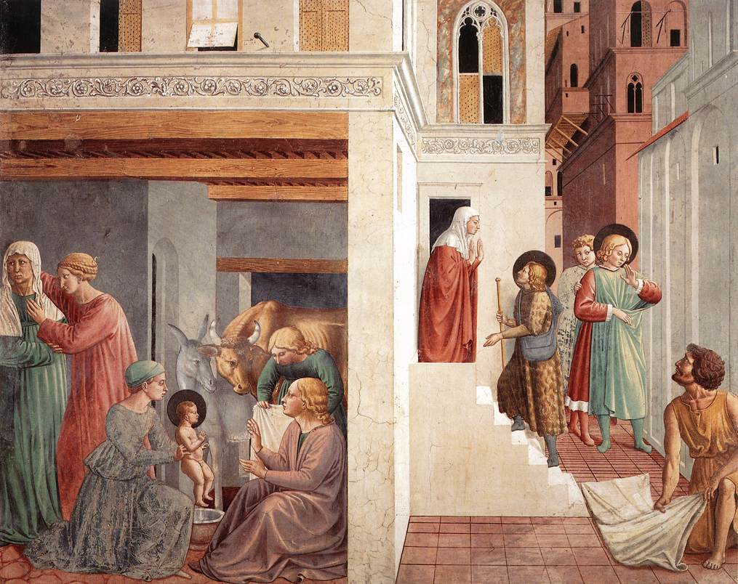
1452. Benozzo Gozzoli.
Nacimiento de San Francisco.
Profecía del nacimiento.
Homenaje de un simple hombre.
San Francesco, Montefalco.

Slide 10
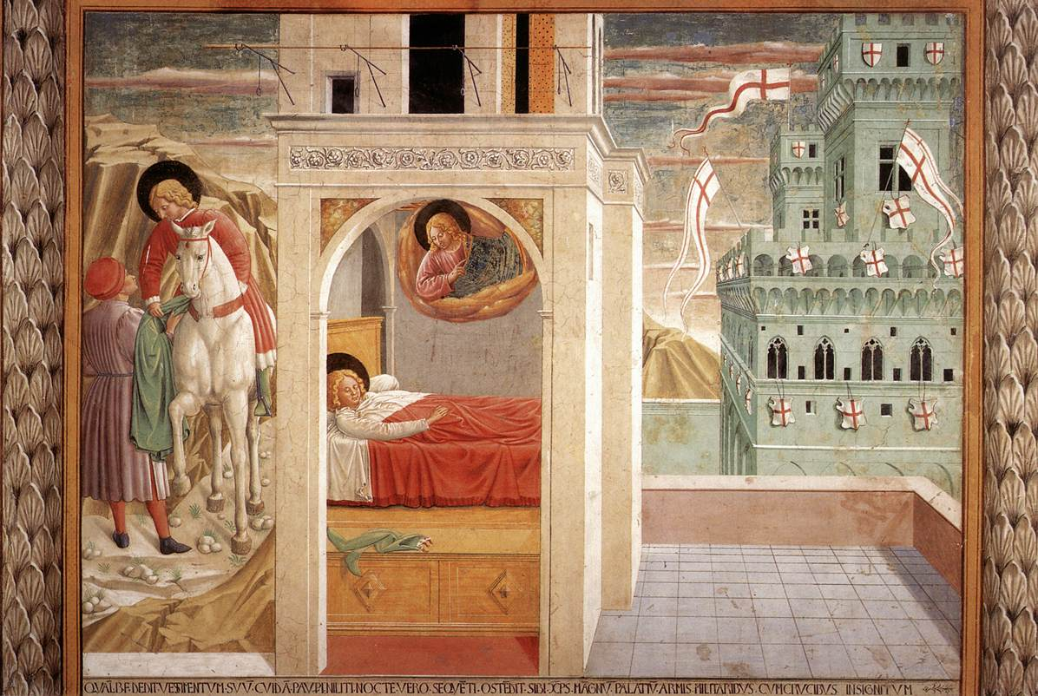
1452. Benozzo Gozzoli. San Francisco comparte su ropa. Visión de la Iglesia Triunfante. San Francesco, Montefalco.

Slide 11
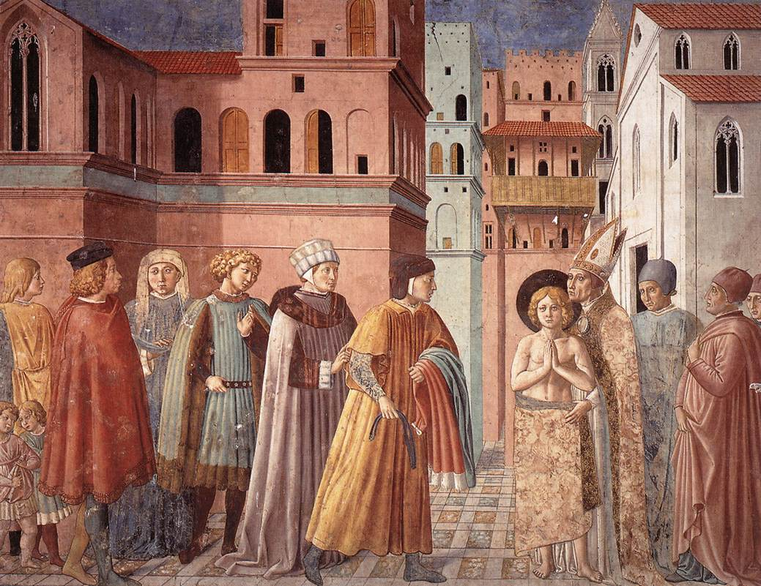
1452. Benozzo Gozzoli. San Francisco renuncia a los bienes de su padre. San Francesco, Montefalco.

Slide 12
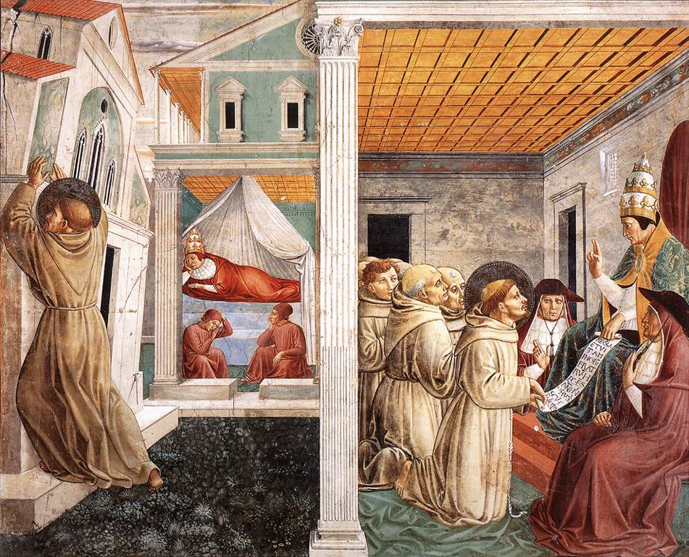
1452. Benozzo Gozzoli. Sueño de Inocencio III. Confirmación de la Regla. San Francesco, Montefalco.

Slide 13
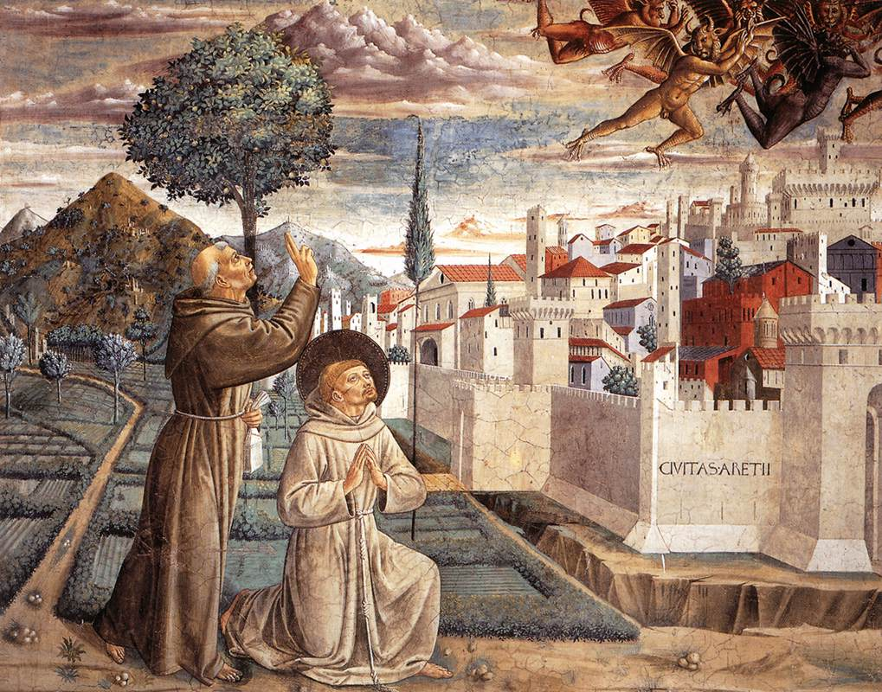
1452. Benozzo Gozzoli. Expulsión de los demonios de Arezzo. San Francesco, Montefalco.

Slide 14
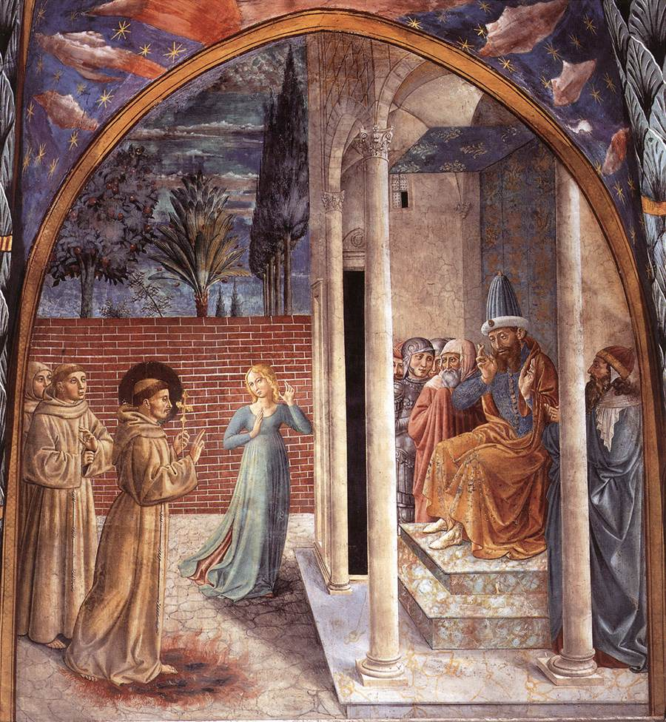
1452. Benozzo Gozzoli. Prueba del fuego ante el sultán. San Francesco, Montefalco.

Slide 15
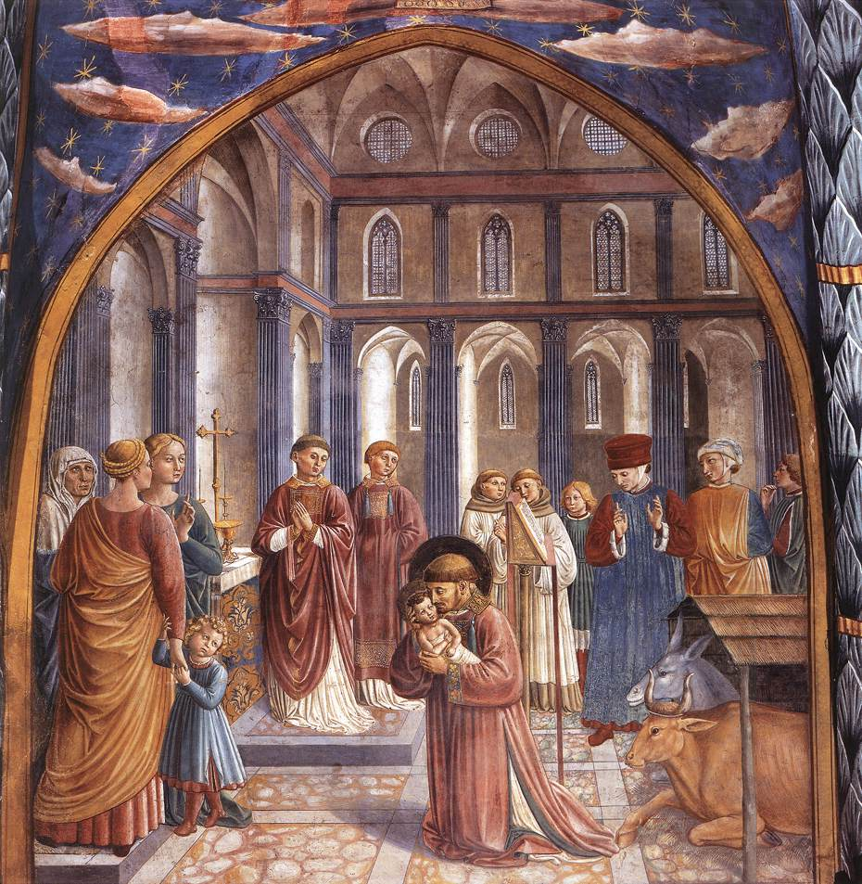
1452. Benozzo Gozzoli. Pesebre de Grecio. San Francesco, Montefalco.

Slide 16
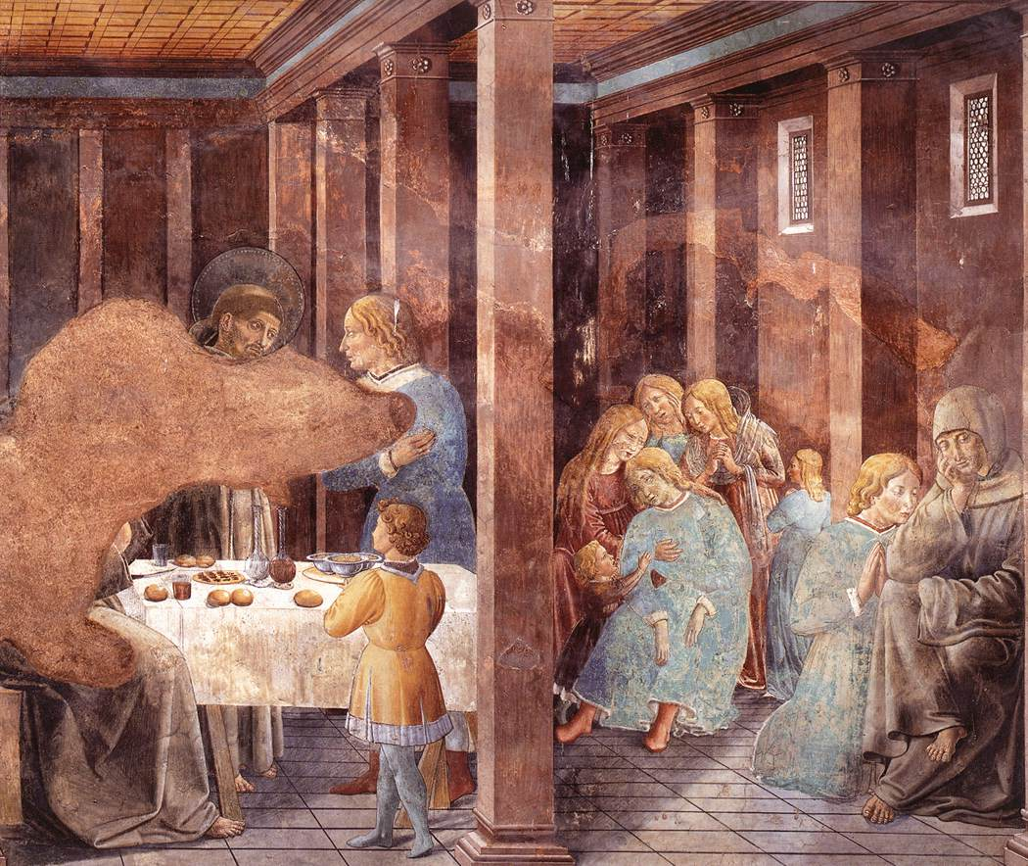
1452. Benozzo Gozzoli. Muerte del caballero de Celano. San Francesco, Montefalco.

Slide 17
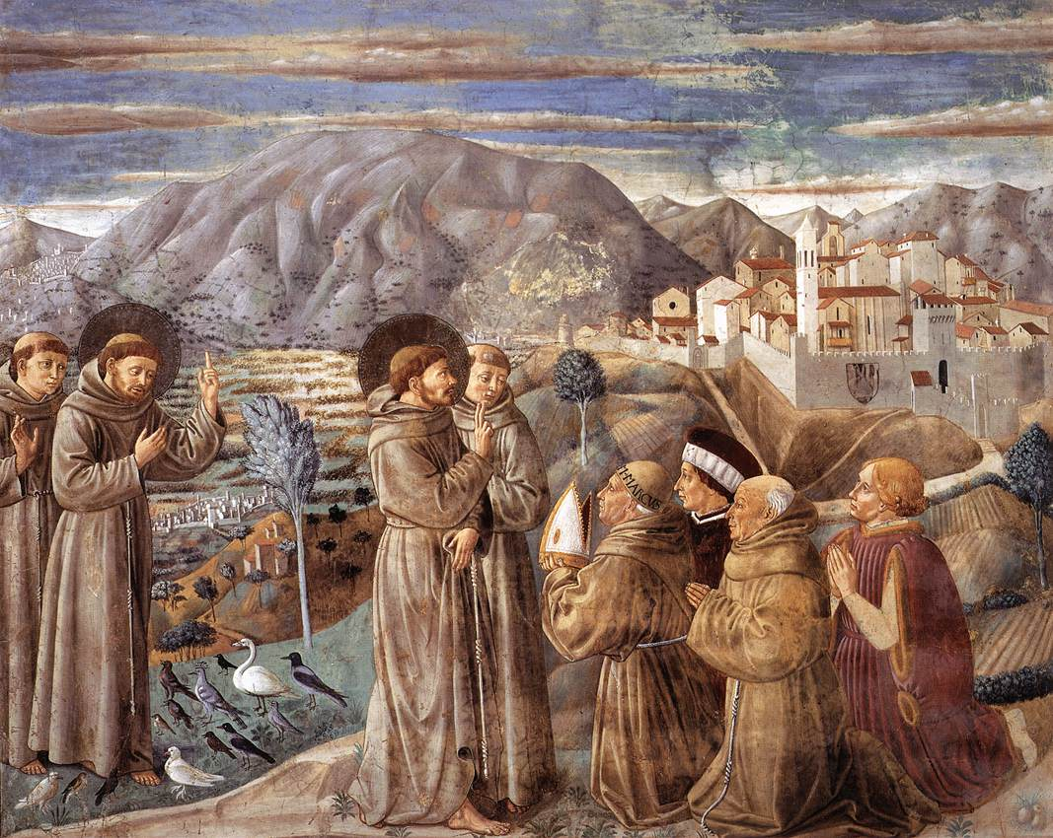
1452. Benozzo Gozzoli. San Francisco predica a los pájaros. Bendición de Montefalco. San Francesco, Montefalco.

Slide 18
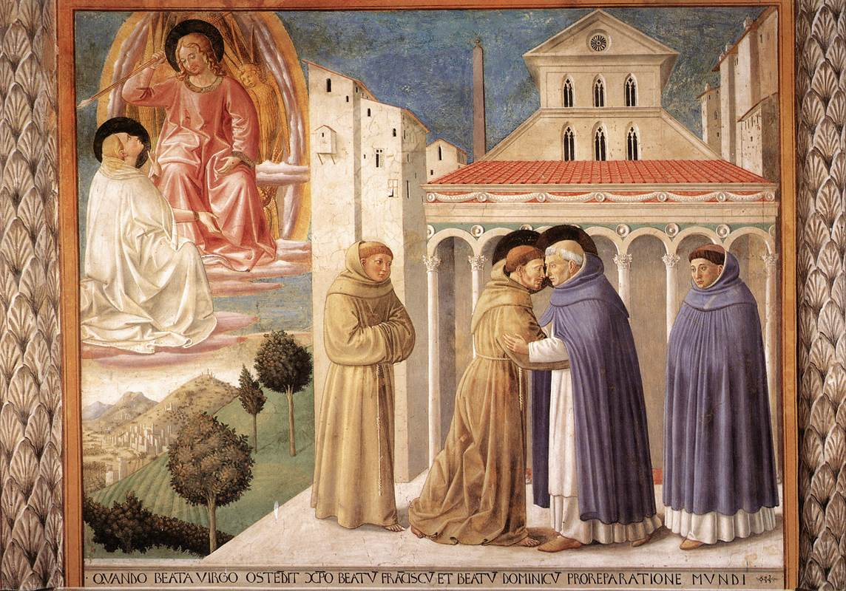
1452. Benozzo Gozzoli. Visión de Santo Domingo. Encuentro San Francisco y Santo Domingo. San Francesco, Montefalco.

Slide 19
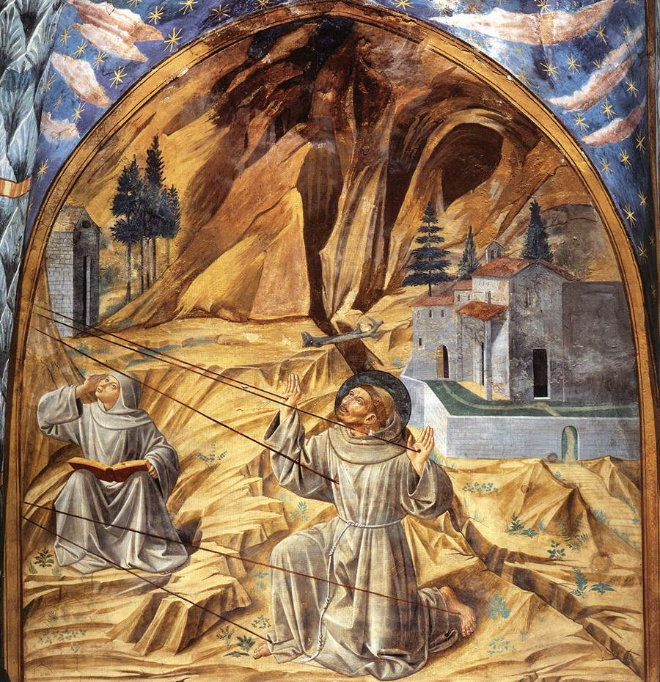
1452.
Benozzo Gozzoli. Estigmatización de San Francisco.
San Francesco, Montefalco.

Slide 20
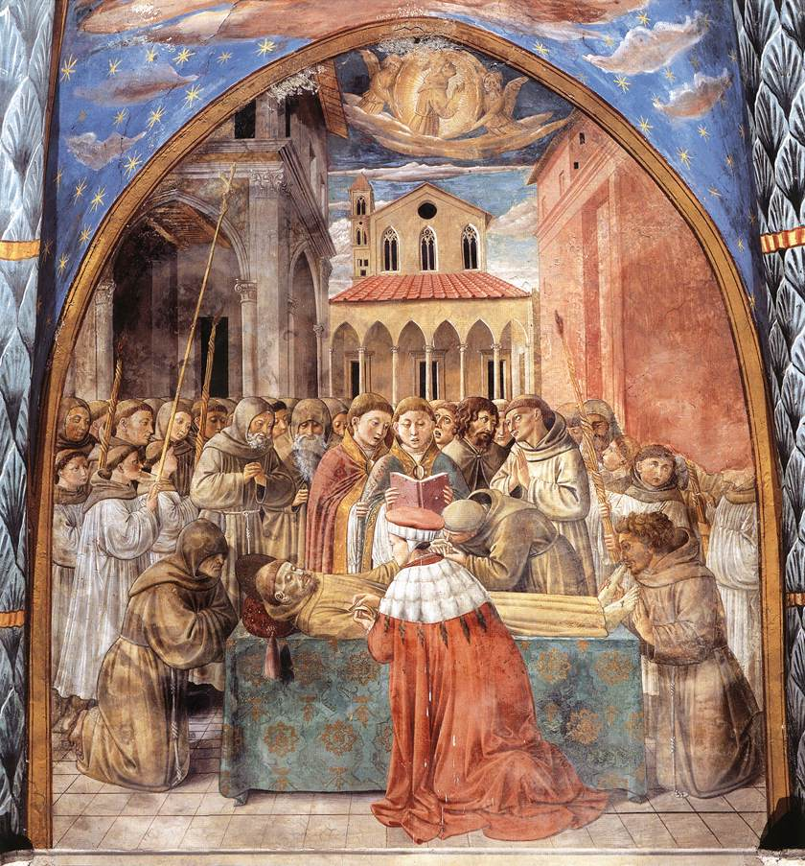
1452. Benozzo Gozzoli. Muerte de San Francisco. San Francesco, Montefalco.

